Slide 1
Introduction to the internet of things course
FIA-USMP
Ing. César Cruz

Slide 2
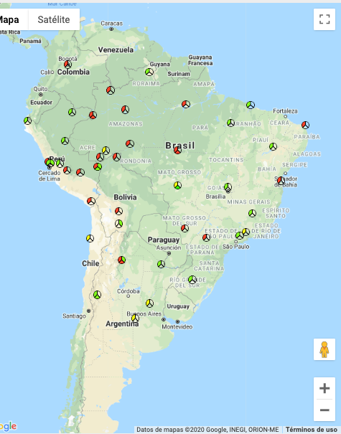
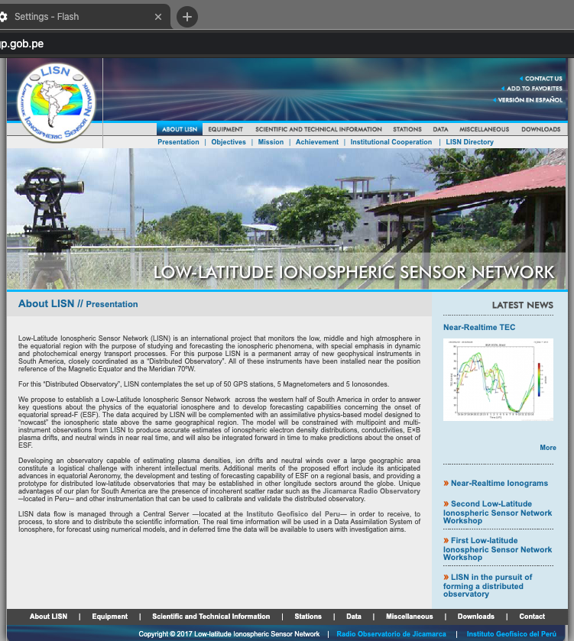
LowLatitude Ionospheric Sensor Network (LISN)

Slide 3
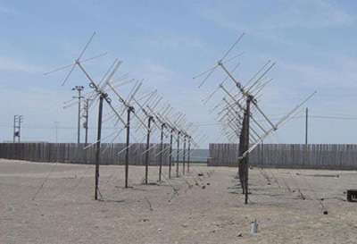
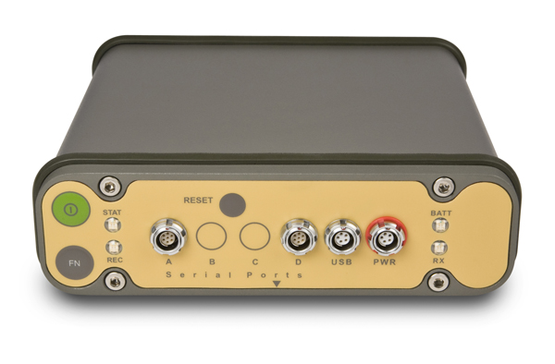
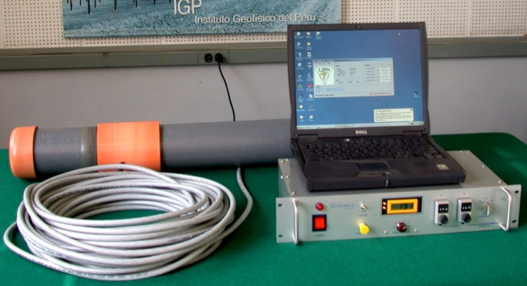
Magnetometer
Ionosonde
GPS

Slide 4
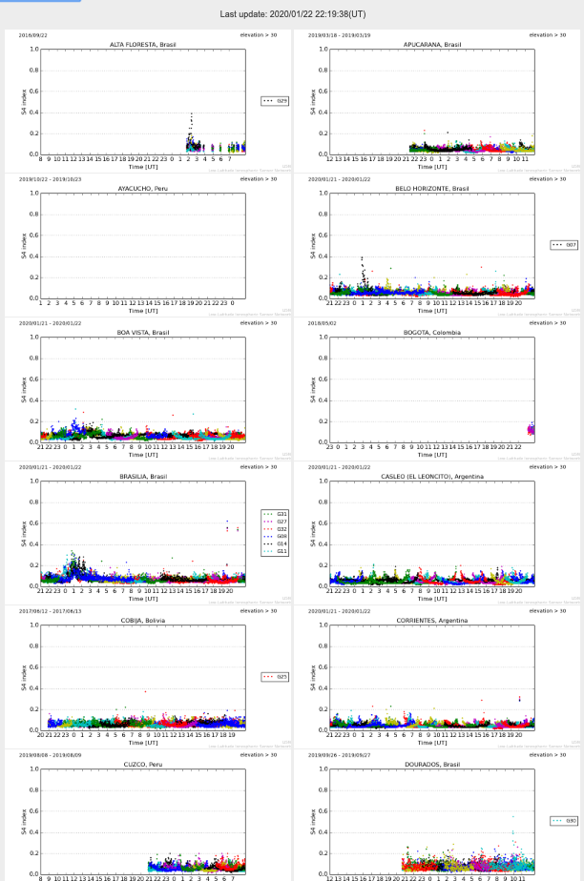
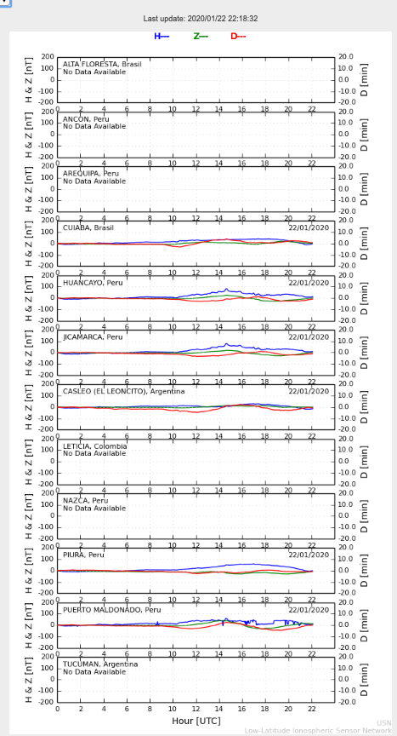
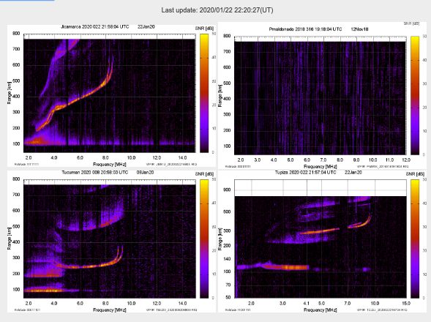
Ionosonde
GPS
Magnetometer

Slide 5
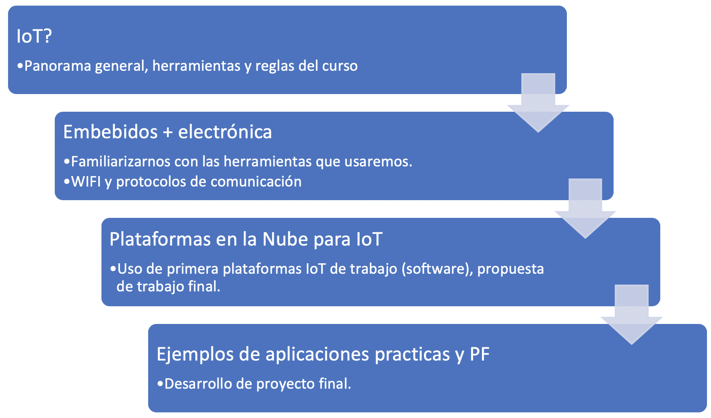
Como desarrollaremos el taller “INTENSIVO”

Slide 6
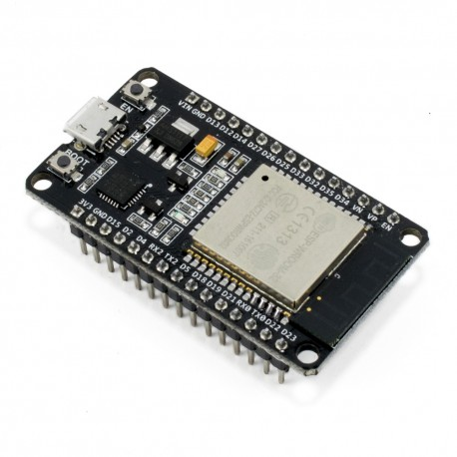
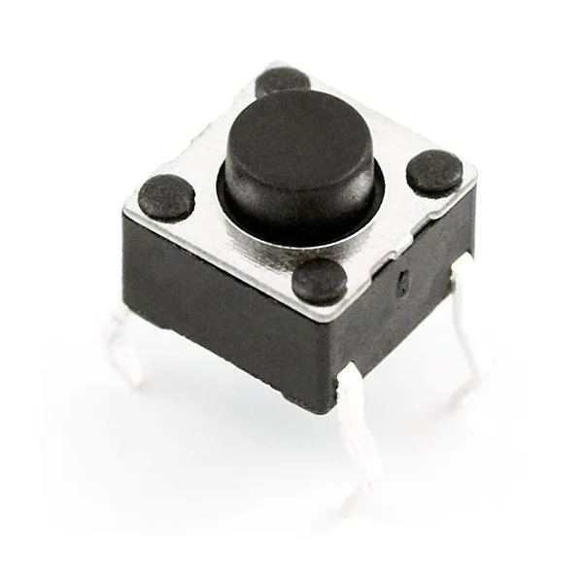
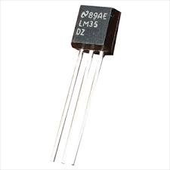
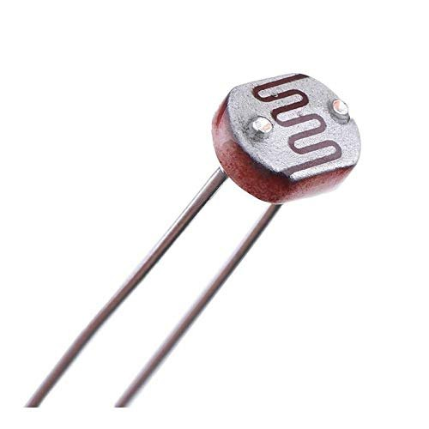
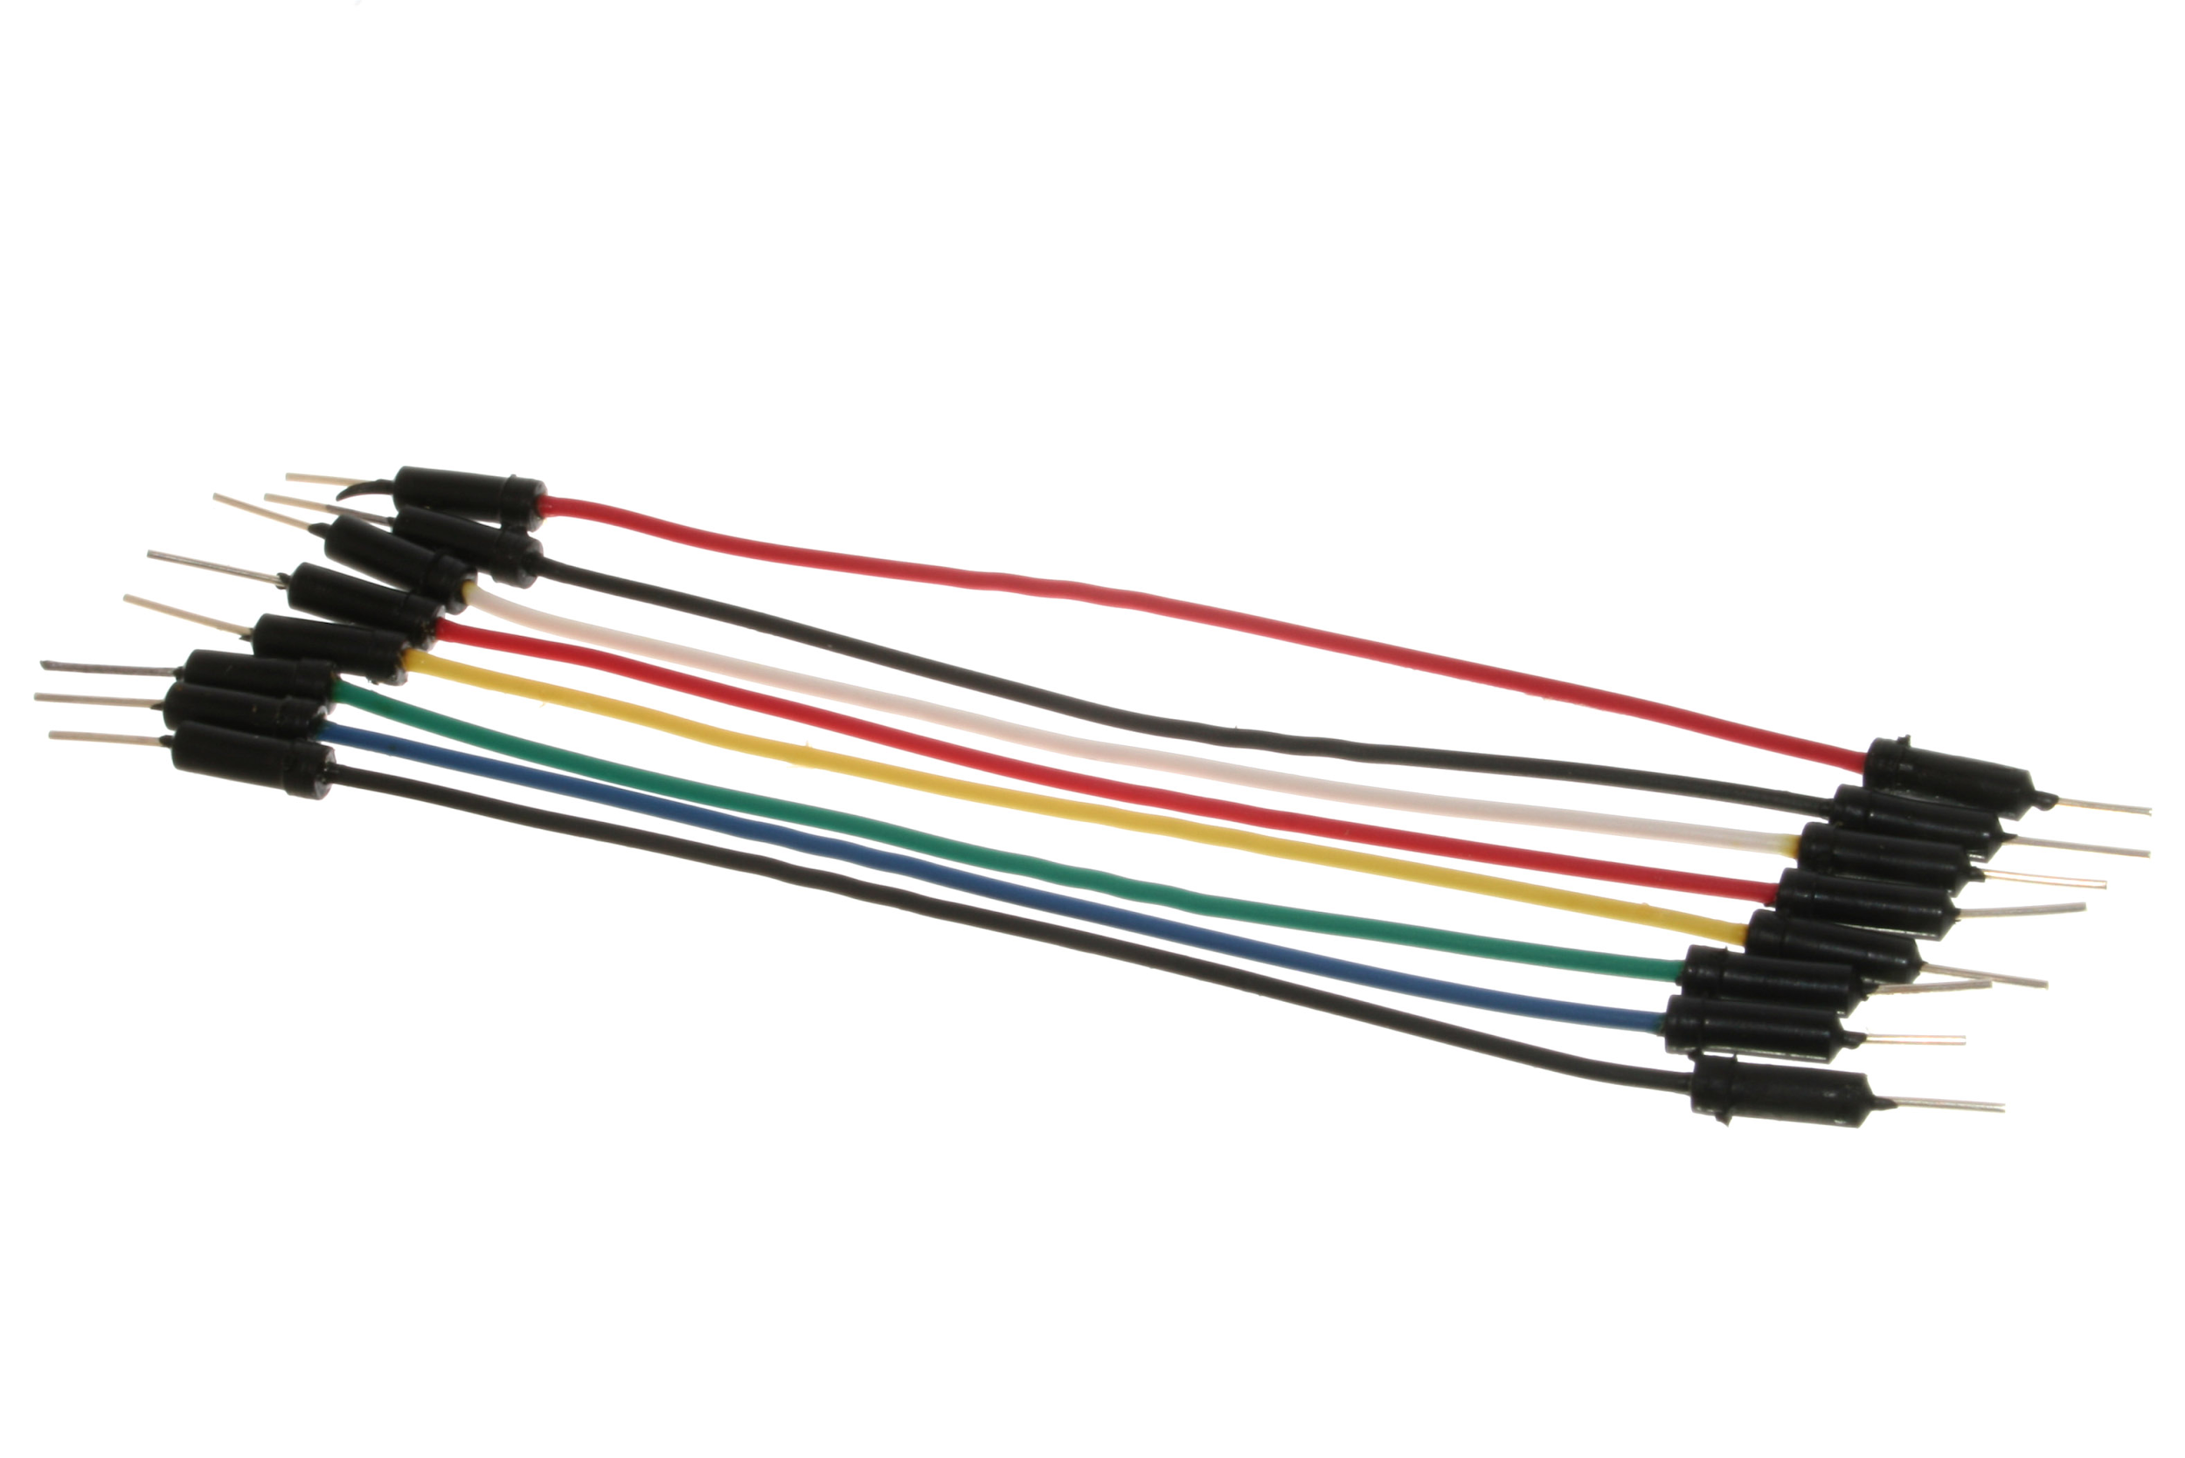
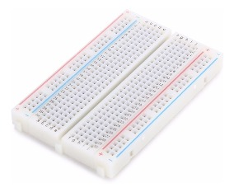
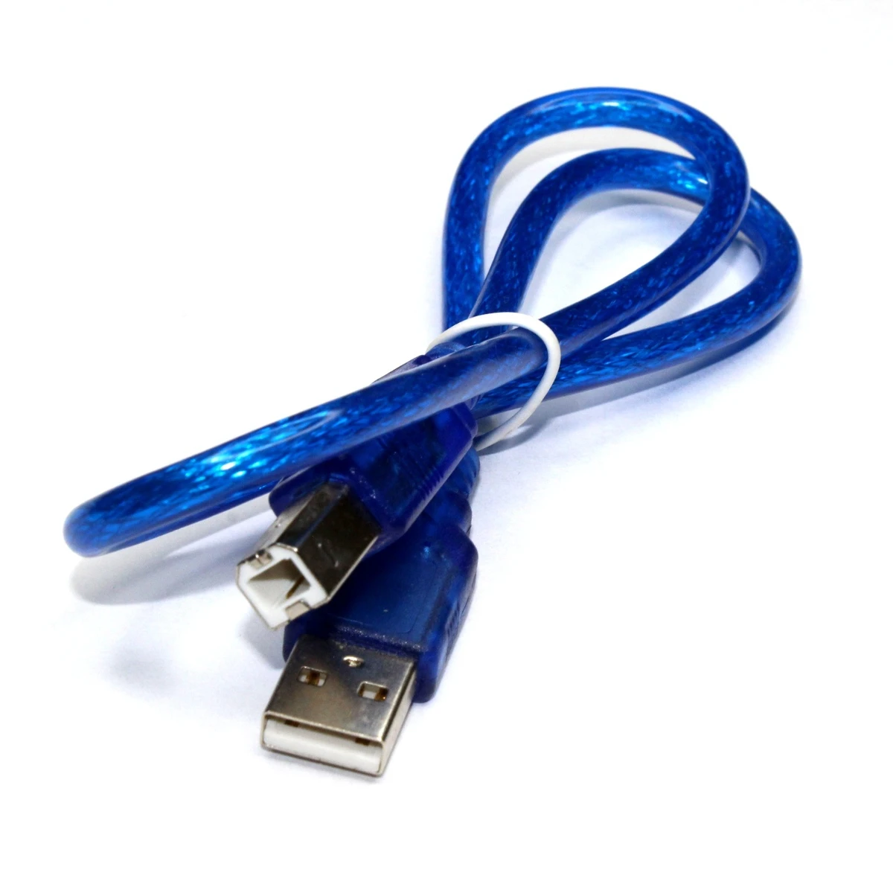
Herramientas y equipos a utilizar
Microcontrolador Esp8266. Modulo WiFi. Plataforma : Arduino IDE (fines educativos).
LM35 LDR Buttons Leds
Protoboard. Cables de conexión. Cable de datos

Slide 7




Plataformas que usaremos
 | Web
 | App Movil
 | web

Slide 8
